Slide 1

OpenStack云系统 第6周

Slide 2
OpenStack 云系统
前期问题答疑
  搭建仅支持openstack的pip源
Nova架构介绍
Nova服务介绍
  Nova API
  Nova Scheduler
  Nova Conductor

Slide 3
前期问题答疑
搭建本地的pip源
  《基于CentOS的pip本地源搭建方法 》
    采用bandsnatch与pypi官方源同步，不能指定单个软件包同步
    bandsnatch仅支持与https的源同步，不支持与http的源同步
    同步的软件数量巨大，耗时长，且网络质量差，经常超时失败
  《搭建本地pypi源方法 – 仅同步openstack依赖的的pypi软件包 》
    采用pip2pi进行同步，支持单个软件包同步，也支持批量软件包同步
    既支持与https的源同步，也支持与http的源同步
    同步的软件数量少，耗时短，并且可以与国内优秀的源同步（比如豆瓣）
  注：下周简单介绍下搭建本地的github（采用gitlab）

Slide 4
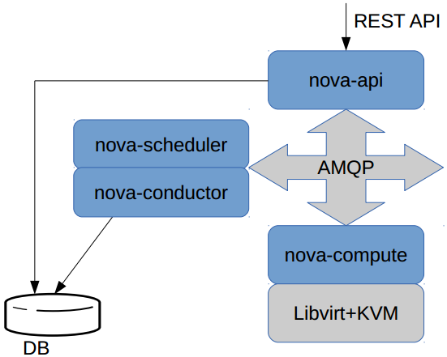
Nova架构介绍→ 简单架构
简单架构
  单点服务
  无负载均衡
  无高可靠
复杂架构
  ????
  ????

Slide 5
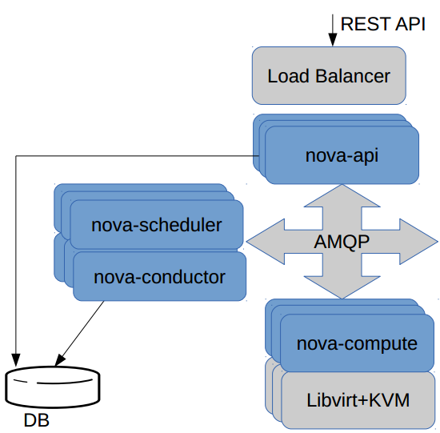
Nova架构介绍→ 简单架构
简单架构
  单点服务
  无负载均衡
  无高可靠
复杂架构
  负载均衡
  高可靠

Slide 6
Nova服务介绍 → Nova API
nova-api服务
  接收和响应用户的API请求
    api接口调用，与命令行调用相区别
  服务启动脚本（devstack vs. packstack）
    /usr/bin/nova-api vs. /etc/init.d/openstack-nova-api （对比二者的内容）
  服务监听端口（netstat -anp | grep pid, pid是nova-api主进程的id ）
    三个端口： 8773,8774和8775
API接口：curl -H "X-Auth-Token: <Token ID>" http://192.168.100.70:8774/v2/<Tenant ID>/servers
命 令 行 ： nova list

Slide 7
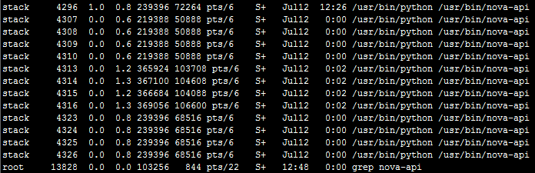
Nova服务介绍 → Nova API
nova-api服务
  扩展性
    服务入口是否会成为瓶颈，比如单个服务无法处理大量并发请求
  ps aux | grep nova-api （devstack方式部署）
    发现启动13个nova-api进程，其中一个主进程，实际为12个nova-api服务进程

Slide 8

Nova服务介绍→ Nova API
nova-api服务
  启动多少个nova-api服务进程由谁来控制
    nova.conf中的默认配置（devstack方式部署）
    nova.conf中的默认配置（packstack方式部署）

Slide 9

Nova架构和服务介绍→ Nova API
nova-api服务
  devstack方式部署时nova.conf的自动生成
    devstack/lib/nova中的函数create_nova_conf
  三个配置项必须要 >= 1
    思考（作业1）：在packstack部署的时候，ec2_workers和metadata_workers都没有配置,前面看到，ec2_workers=24, 那么此时有多少个nova-api服务进程?

Slide 10
Nova服务介绍 → Nova-Scheduler
nova-scheduler服务 – 调度器
  虚拟机调度，即创建虚拟机时，根据物理机的资源使用情况，虚拟机应该被分配到哪台物理机上运行
  服务启动（devstack vs. packstack）
    /usr/bin/nova-scheduler --config-file /etc/nova/nova.conf
    /etc/init.d/openstack-nova-scheduler start （看下启动脚本）
  监听端口（ps aux | grep pid）
    思考:为什么nova-scheduler没有固定的端口?
    nova-scheduler只对内部组件提供服务，并不对外服务

Slide 11
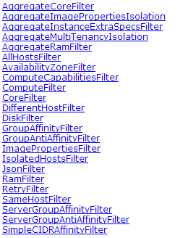
Nova服务介绍→ Nova-Scheduler
nova-scheduler服务 – 调度器
  调度算法，即选出最佳物理机的算法，主要包括过滤算法和权重算法两个阶段
  目前支持的过滤算法（23种左右），默认加载以下算法：
    RetryFilter
    AvailabilityZoneFilter
    RamFilter
    ComputeFilter
    ComputeCapabilitiesFilter
    ImagePropertiesFilter
    CoreFilter

Slide 12
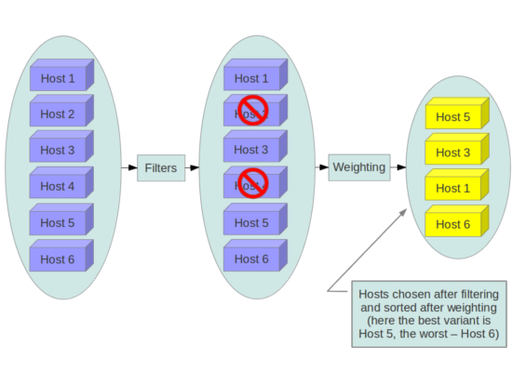
Nova服务介绍→ Nova-Scheduler
过滤算法
  选择，yes or no?
  符合条件的host进入下一轮
权重算法
  排序
  符合条件的host进行优先级排序

Slide 13
Nova服务介绍→ Nova-Scheduler
过滤（filter）算法
  RetryFilter
    如果虚拟机调度失败，是否重新调度的次数（ scheduler_max_attempts=3 ）
  AvailabilityZoneFilter
    是否支持虚拟机选择availability zone
  RamFilter
    选择能够满足虚拟机内存要求的物理机，如果不指定默认，不判断内存资源
    指定内存超分比率，ram_allocation_ratio=1.5
  ComputeCapabilitiesFilter
    选择具有某些特定属性的物理机
    以namespace:key的格式来执行属性，比如AZ1:node1

Slide 14
Nova服务介绍→ Nova-Scheduler
过滤（filter）算法
  ImagePropertiesFilter
    根据镜像中指定的某一属性（properties）来过滤物理机
    以这个镜像创建虚拟机，只能选择体系结构式arm，hypervisor是qemu的主机
  CoreFilter
    选择哪些能够满足虚拟机cpu要求的那些物理机
    如果不设置，单个虚拟机的和数可以超过物理机的和数
    可以指定cpu超分比率， cpu_allocation_ratio=16.0
    思考：如果一台4核的物理机，cpu_allocation_ratio=2，那么最大可以创建多少核的虚拟机
glance image-update img-uuid --property architecture=arm --property hypervisor_type=qemu

Slide 15
Nova架构和服务介绍→ Nova-Scheduler
过滤算法
  选择，yes or no?
  符合条件的host进入下一轮
权重算法
  排序
  符合条件的host进行优先级排序

Slide 16
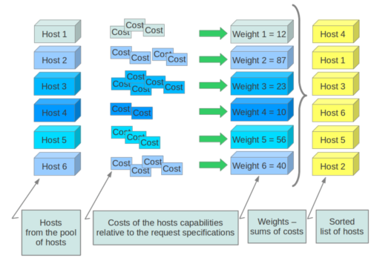
Nova服务介绍→ Nova-Scheduler

Slide 17
Nova服务介绍→ Nova-Scheduler
权重（weight）算法 – 权重是如何计算出来的?
  ram_weight_multiplier（内存权重系数）
    整数，选出内存最大的物理机 → 虚拟机在所有物理机上平铺（spreading）
    负数，选出内存最小的物理机 → 虚拟机在部分物理机上堆叠（stacking）
  scheduler_host_subset_size（最佳机器的子集大小）
    如果有N个机器的优先级相同，则随机选择scheduler_host_subset_size个
    scheduler_host_subset_size = 1（默认）
  scheduler_weight_classes（权重计算算法选择类）
    RamWeigher，内存权重排序算法，默认算法
    MetricsWeigher，自定义的权重排序算法

Slide 18
Nova服务介绍→ Nova-conductor
数据库访问代理服务
  防止计算节点直接访问数据库
    计算节点相对不可信、高风险的
    负载均衡，可扩展性好
  不能与nova-compute部署在同一节点上
  如果不想使用nova-conductor，在nova.conf中增加配置项：
    use_local = True

